Slide 1
Vroegtijdige Zorgplanning
Slotmoment 26 September 2016
Brugge

Slide 2
WELKOM

Slide 3
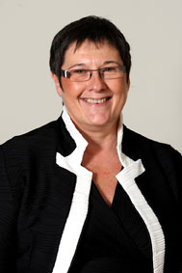
Inleiding
Gedeputeerde Myriam Vanlerberghe,
bevoegd voor cultuur en welzijn.

Slide 4
Inspirerende praktijk met getuigenis
Dr. Annelies Raes, huisarts
Mevr. Lieve Devriese

Slide 5
Het project
Voorstelling realisaties (Prezi)

Slide 30
Lancering van de website
www.VZPwvl.be

Slide 31
Uitdagingen voor de toekomst

Slide 32
Tot slot

Slide 34
Website

Slide 35
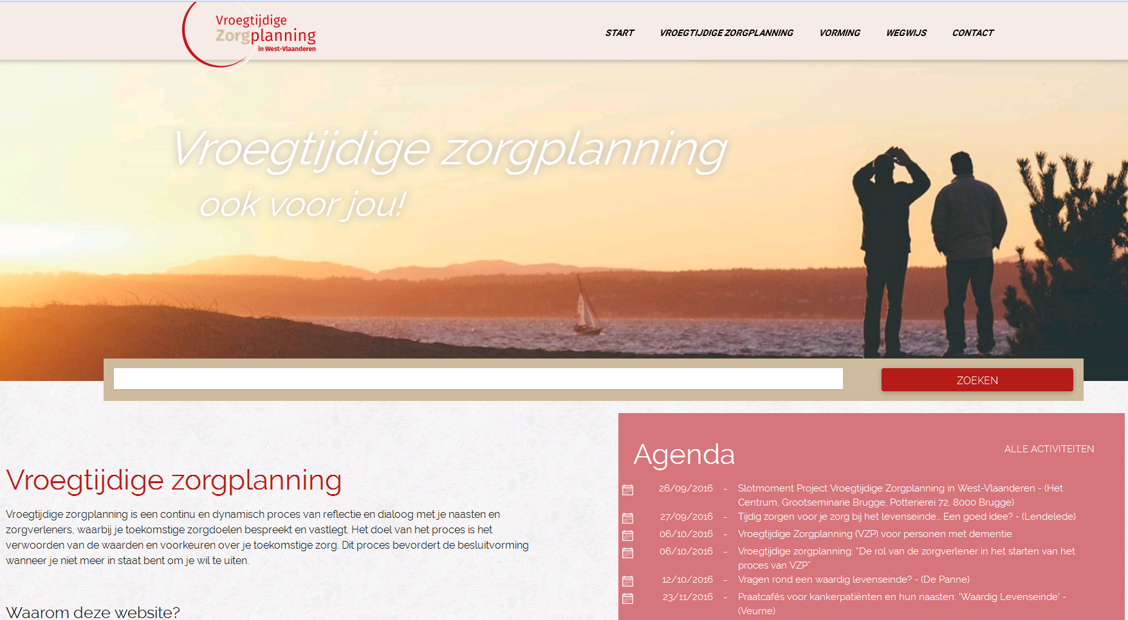
Tot slot

Slide 36
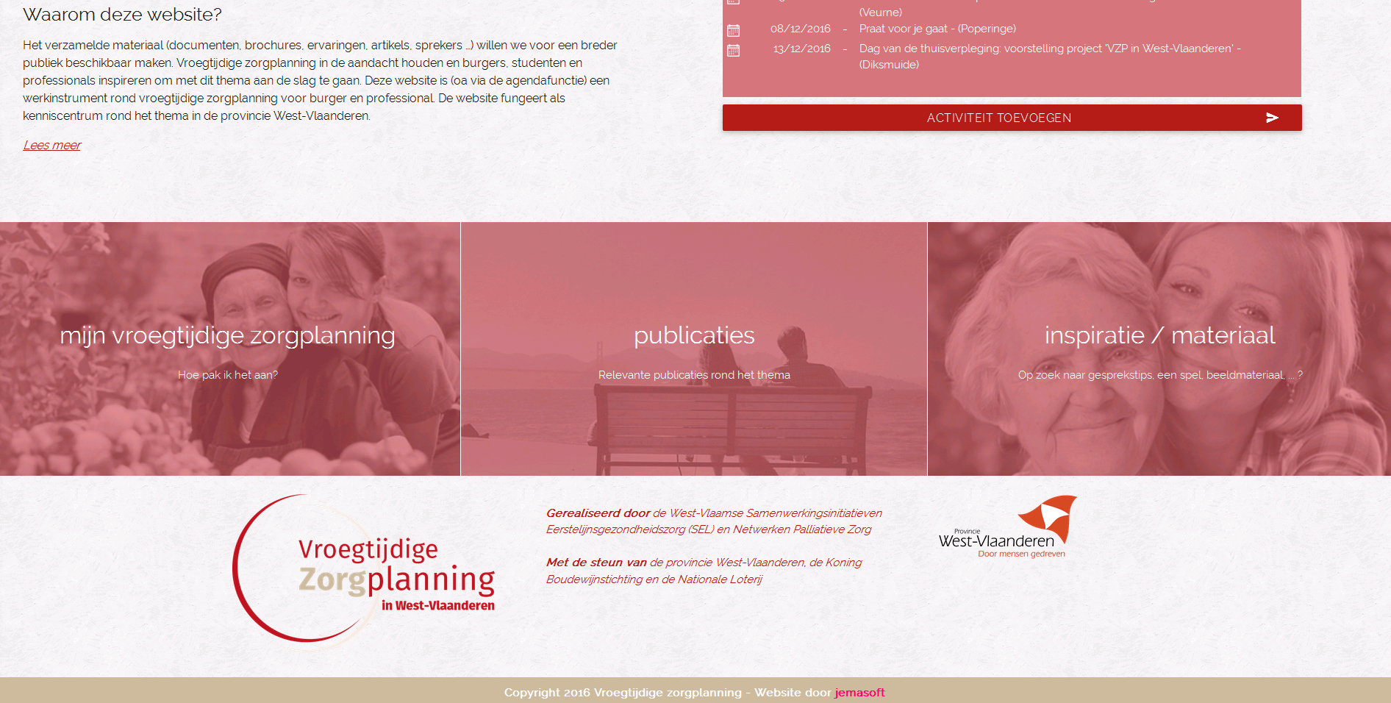

Slide 37
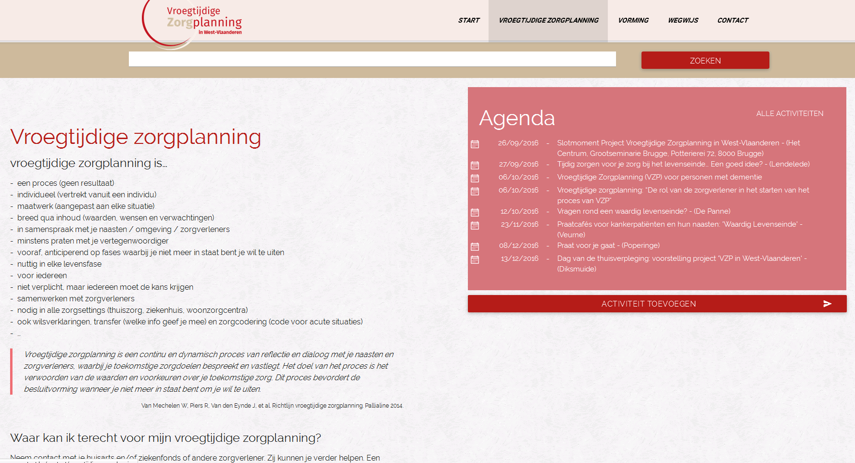

Slide 39
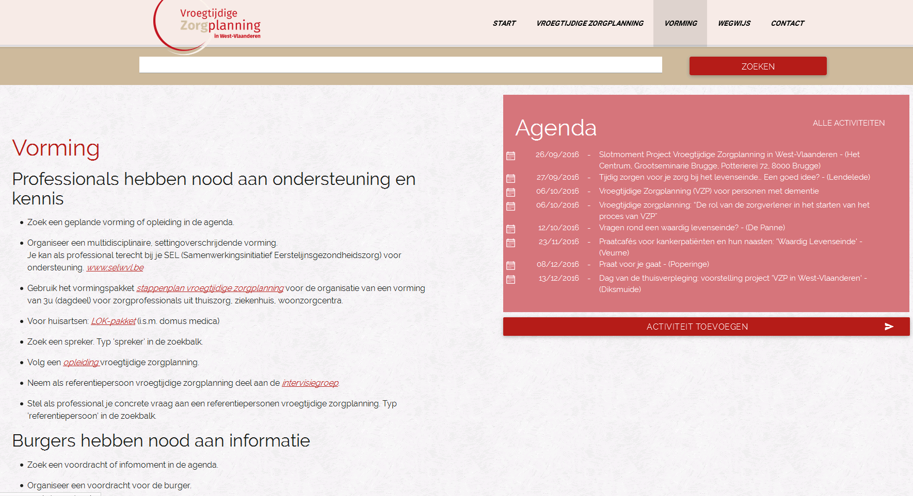

Slide 41
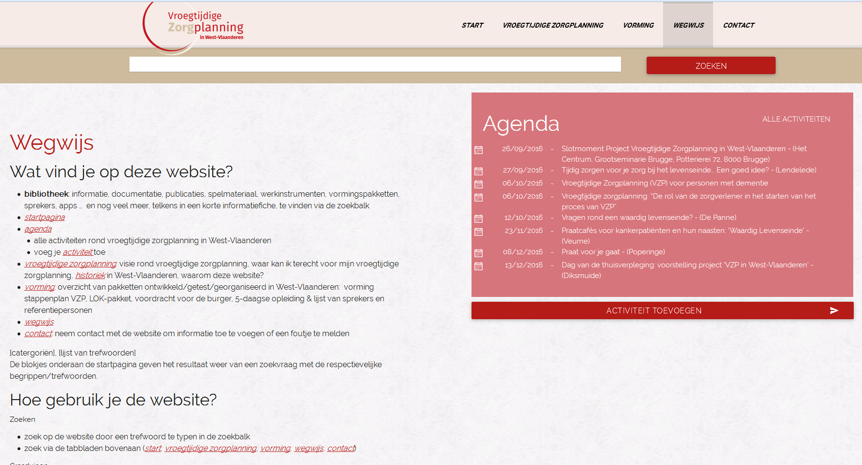

Slide 43
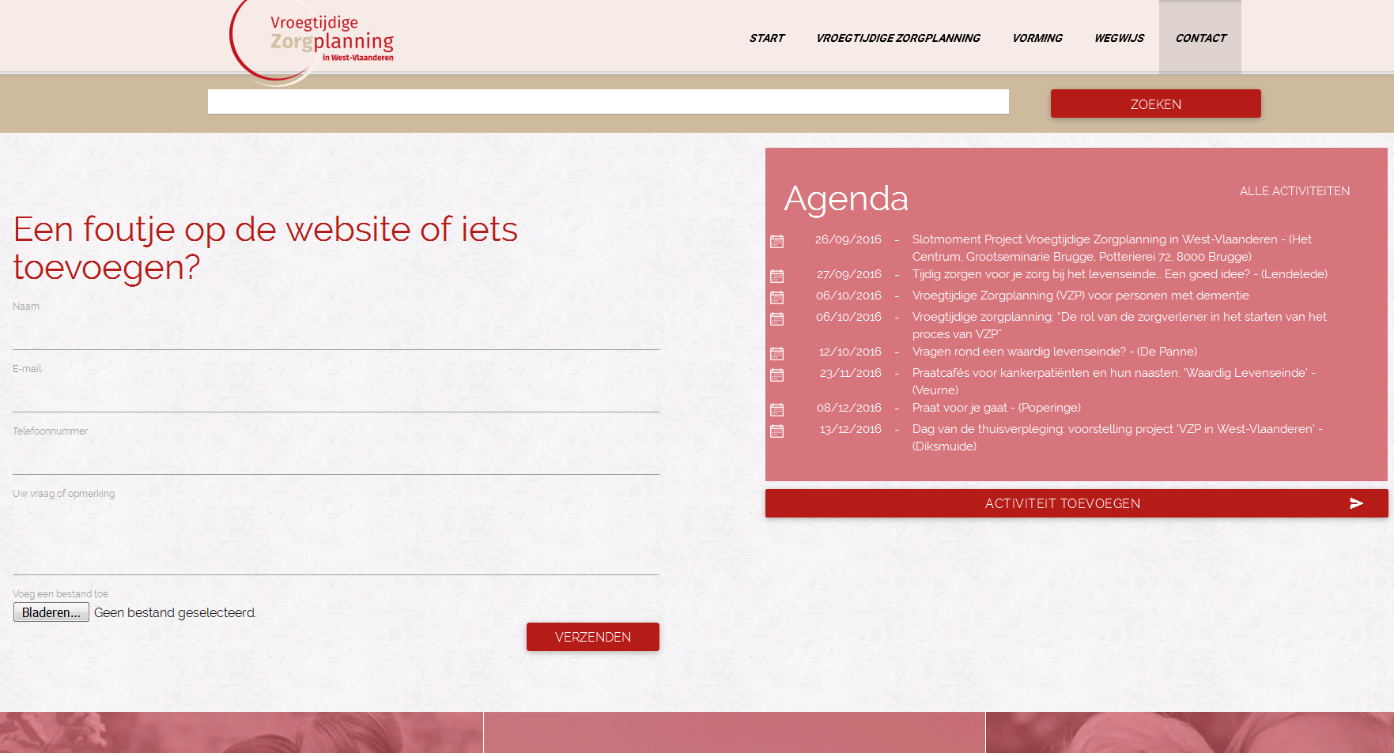

Slide 44
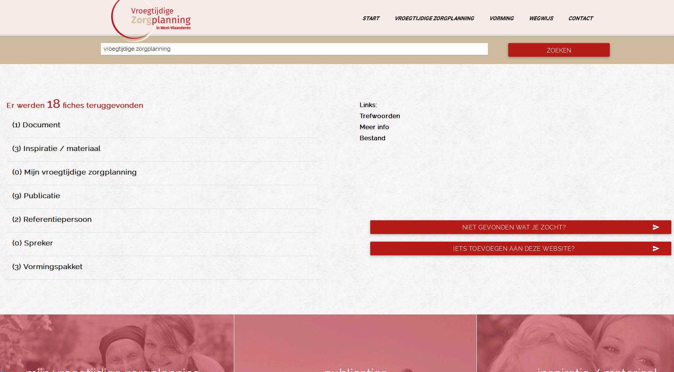

Slide 45
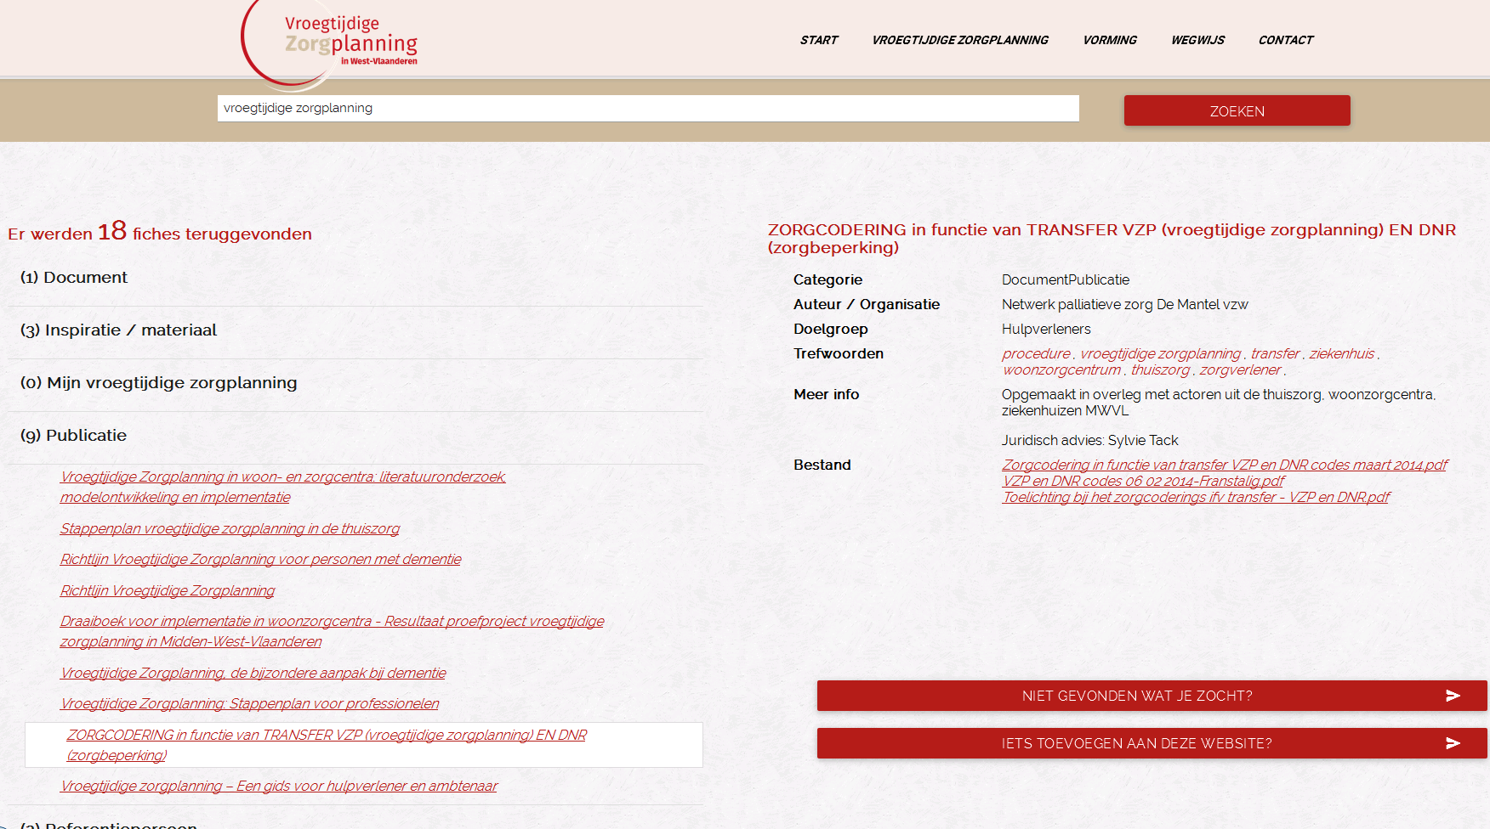

Slide 46
Tot slot

